Slide 1
Godot scène

Slide 2
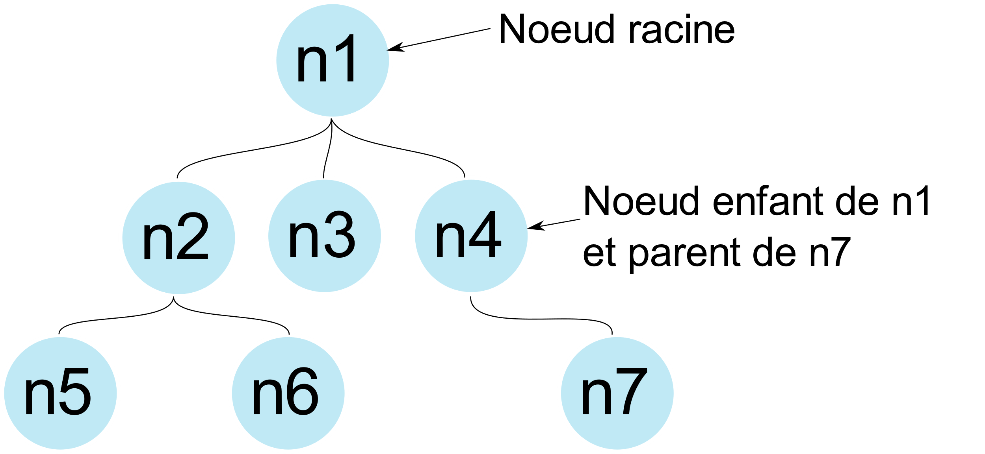
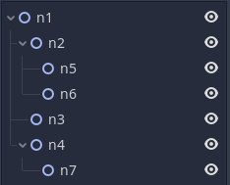
Scène
Noeuds
Godot regroupe de nombreux objets tels que des Sprite, des Line2D, des CollisionShape, … et chacun de ces objets peuvent être vus comme des nœuds. En effet Godot organise ses objets sous la forme d’un arbre comportant un nœud racine. Dans l’exemple ci-dessous, on peut voir le nœud racine n1 et ses nœuds enfants n2,n3 et n4. Ces même nœuds enfants peuvent également avoir des nœuds enfants comme n2 avec ses nœuds enfants n5 et n6
Organisation de la scène en arbre de Godot.

Slide 3
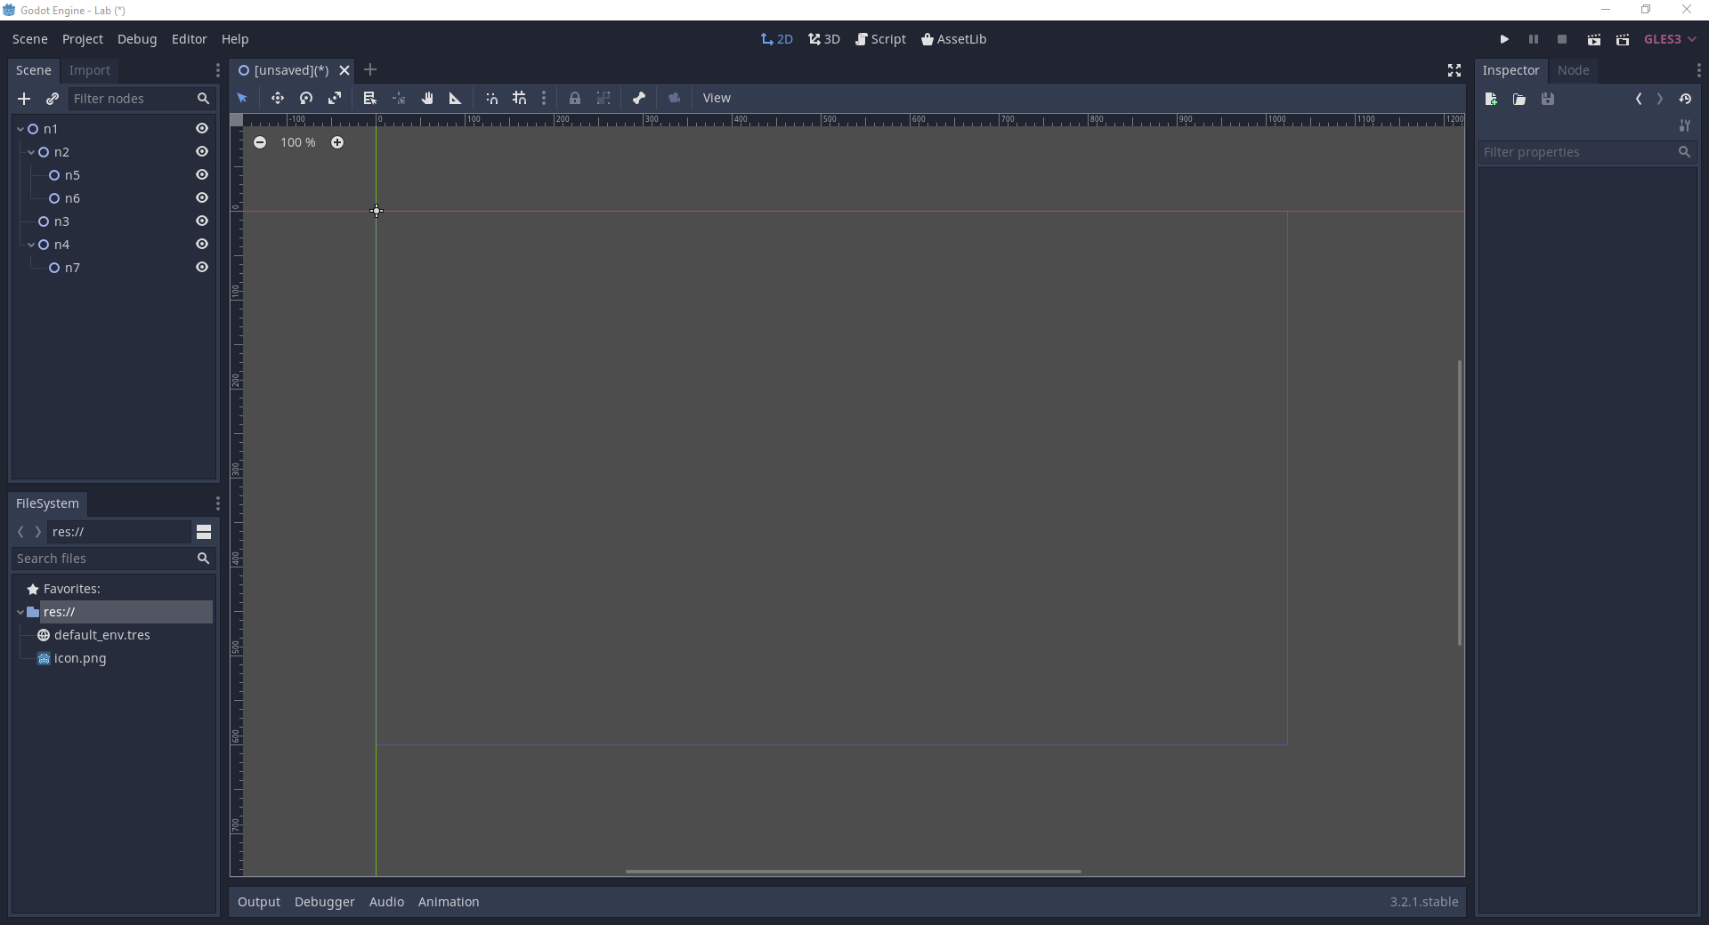
Scène
Quezaco?
Dans Godot une scène correspond donc à un arbre de nœuds où chaque nœud peut être n’importe quoi.
Représentation de la scène sous la forme d’un arbre de noeuds
Organisation de la scène en arbre de Godot.

Slide 4
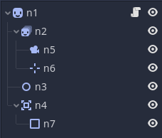
Scène
Quezaco?
Evidemment ici la scène n’est composé que de nœuds de type Node2D. Il est tout à fait possible d’avoir d’autres types de nœuds à la place.
Sprite
AnimatedSprite
Camera2D
Position2D
Node2D
Area2D
CollisionShape2D

Slide 5
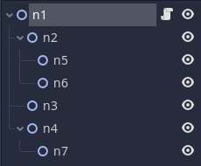
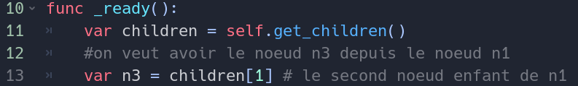
Noeud
GDScript
Lorsqu’un script est attaché à un nœud, celui-ci se comporte comme une extension du nœud, où l’on peut écrire du code à la main pour manipuler les méthodes (ses prorpres fonctions) et les attributs (ses propres variables) du nœud en question. Dans notre exemple, on attache un script au nœud n1 pour accéder via le code à tout ce qu’il peut nous offrir en tant que Node2D. On s’intéresse ici à comment accéder aux nœuds enfants depuis le nœud n1. Il existe différentes manières d’accéder à un nœud enfant depuis le code GDScript.
Utiliser la méthode self.get_children() qui va renvoyer un tableau contenant tout les enfants du nœud sur lequel est notre script. Il suffira ensuite d’accéder au nœud enfant que l’on veut avec le bon indice. L’enfant le plus haut dans la liste commence par l’indice 0 soit n2.
On attache un script au nœud racine qui est n1

Slide 6
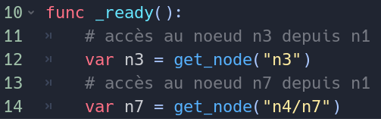
Noeud
GDScript
Lorsqu’un script est attaché à un nœud, celui-ci se comporte comme une extension du nœud, où l’on peut écrire du code à la main pour manipuler les méthodes et les attributs du nœud en question. Dans notre exemple, on attache un script au nœud n1 pour accéder via le code à tout ce qu’il peut nous offrir en tant que Node2D. On s’intéresse ici à comment accéder aux nœuds enfants depuis le nœud n1. Il existe différentes manières d’accéder à un nœud enfant depuis le code GDScript.
Utiliser la méthode du chemin relatif depuis le nœud auquel est attaché le script grâce à la méthode get_node(chemin_vers_un_noeud_enfant)
On attache un script au nœud racine qui est n1

Slide 7
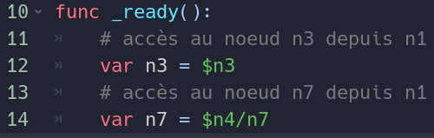
Noeud
GDScript
Lorsqu’un script est attaché à un nœud, celui-ci se comporte comme une extension du nœud, où l’on peut écrire du code à la main pour manipuler les méthodes et les attributs du nœud en question. Dans notre exemple, on attache un script au nœud n1 pour accéder via le code à tout ce qu’il peut nous offrir en tant que Node2D. On s’intéresse ici à comment accéder aux nœuds enfants depuis le nœud n1. Il existe différentes manières d’accéder à un nœud enfant depuis le code GDScript.
Utiliser une variante de la méthode précédente avec le caractère $.
On attache un script au nœud racine qui est n1

Slide 8
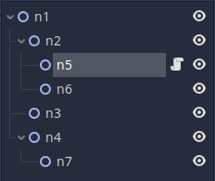

Noeud
GDScript
En ce qui concerne le nœuds parent, le processus reste relativement similaire. On va juste utiliser d’autres méthodes pour y arriver.
Utiliser la méthode get_parent() pour récupérer le parent direct du noeud
On attache un script au nœud racine qui est n5

Slide 9
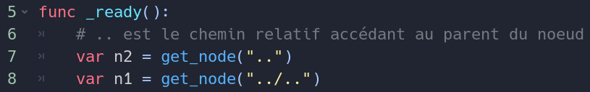
Noeud
GDScript
En ce qui concerne le nœuds parent, le processus reste relativement similaire. On va juste utiliser d’autres méthodes pour y arriver.
Utiliser la méthode get_node() pour récupérer le parent direct ou un parent plus haut dans l’arbre
On attache un script au nœud racine qui est n5

Slide 10
Godot Collisions

Slide 11

Collisions
Intro
Afin que les objets puissent détecter s’ils se superposent, nous avons besoin d’au moins de type de nœuds spécifiques : Area2D et CollisionShape2D. Pour bien comprendre la différence entre ces deux zones, on peut comparer ce système à celui d’un agent de sécurité qui doit surveille plusieurs zones d’une entreprise depuis ses poste de télé. Si un intrus rentre dans une des zones alors l’agent de sécurité le voit et alerte immédiatement les autorités afin de traiter le problème. Ici l’agent de sécurité correspondrait au nœud Area2D et les zones à surveiller les CollisionShape2D.
CollisionShape
Area2D

Slide 12
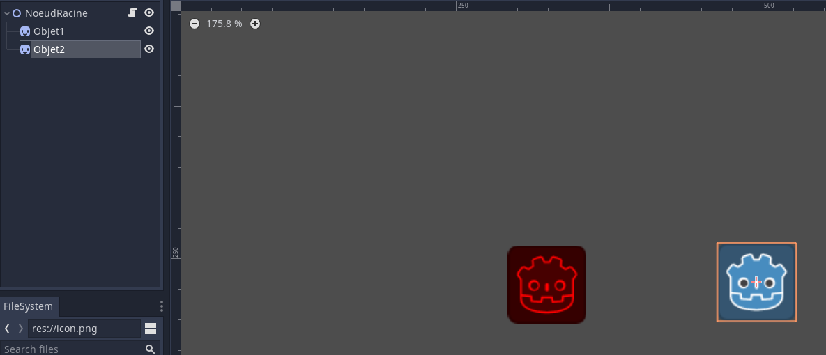
Collisions
Setup
Pour mettre en place un système de collision, considérons deux objets dans la scène qui sont représentés grâce à un nœud de type Sprite :
Objet1
Objet2

Slide 13
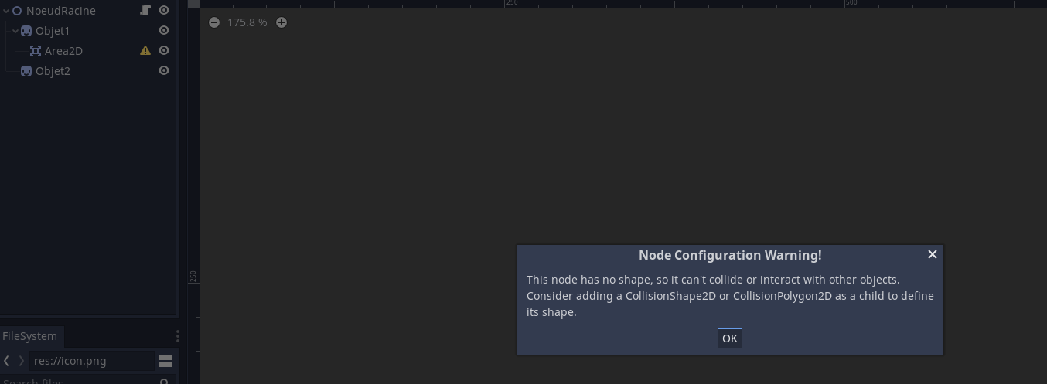
Collisions
Setup
Le but va être de placer une zone de collision pour chacun de ces deux objets afin qu’ils puissent chacun détecter si l’autre lui rentre dedans. Commençons pas le notre ami Godot en rouge qui correspond à Objet1.
La première chose à faire est donc de lui ajouter un agent de sécurité pour détecter les possibles collisions, c’est-à-dire un Area2D.
Ce qui est intéressant c’est qu’un petit icone warning s’affiche à côté du nœud Area2D en alertant qu’il n’a rien à surveiller, c’est-à-dire qu’il n’a aucune zone de collision attachée.

Slide 14
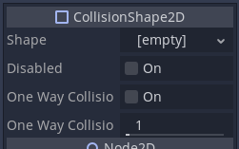
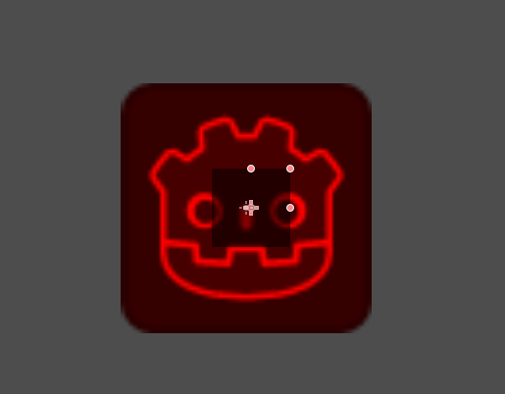
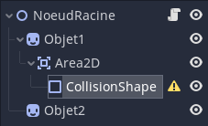
Collisions
Setup
On va donc lui ajouter une zone de collision (CollisionShape2D) afin qu’il ait de quoi surveiller. Ici, nous n’en mettons qu’une, mais il faut garder à l’esprit qu’il est tout à fait possible d’en ajouter plus d’un.
Après avoir ajouter la zone de collision, il faut lui donner une forme dans la scène et ce que l’on veut c’est avoir la même forme que l’image du godot et çà semble bien correspondre à un carré.
Si on regarde dans les propriétés CollisionShape2D on peut voir que la propriété « Shape » est vide pour le moment. Si on clique sur empty, une liste de différentes formes sont proposées comme un rectangle, un cercle, … Créons un rectangle.
Nouveau CollisionShape
Propriétés de CollisionShape2D

Slide 15
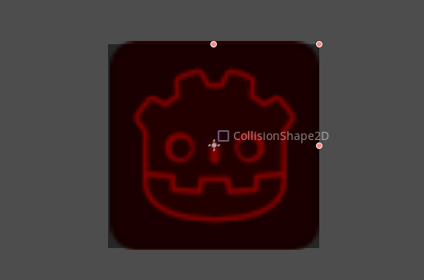
Collisions
Setup
Comme on peut le voir un petit rectangle vient d’apparaître sur notre Godot rouge, mais la taille du rectangle ne semble pas correspondre à la taille de l’image. On va donc tout simplement agrandir la taille du rectangle pour l’adapter.
Maintenant nous avons bien un Area2D et un CollisionShape2D associés à l’Objet1.
Le même processus est fait pour Objet2.

Slide 16
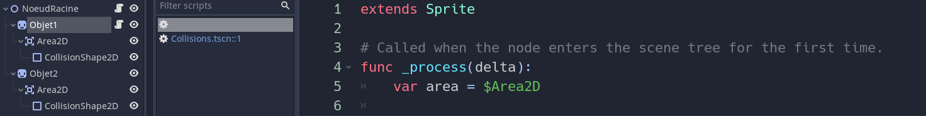
Collisions
Et dans le code?
Maintenant, intéressons-nous aux méthodes qui vont nous permettre de détecter justement ces autres zones de collisions.
Il faut rappeler que le script qui est attaché sur un nœud ne peut accéder qu’aux attributs et méthodes de ce nœud en question. Pour accéder aux attributs et méthodes d’autres nœuds, deux solutions:
Attacher un script au nœud sur lequel on veut accéder aux informations
Récupérer le nœud en question dans une variable (expliqué dans la partie précédente).
On va utiliser la seconde option ici, parce que l’on veut à la fois utiliser les propriétés de Objet1 et de ses enfants dans le même script.
Voilà donc un exemple où on attache un script à Objet1 et on récupère son nœud enfant Area2D dans le script :

Slide 17
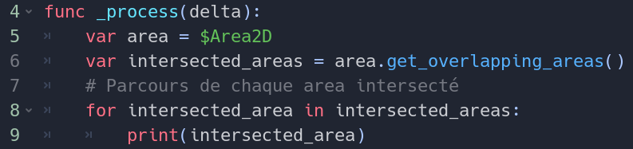
Collisions
Et dans le code?
Une fois le nœud stocké dans une variable, on peut donc utiliser les méthodes de ce nœuds et une nous intéresse particulièrement (ne pas hésiter à aller voir la doc!) qui est get_overlapping_areas() et qui nous donne un tableau de toutes les Area2D qui intersecte notre Area2D.
A partir de cela on peut déjà faire des actions en conséquences, comme cacher l’objet intersecté, appliquer des règle physiques pour éviter qu’ils ne se rentrent dedans, informer le jeu qu’il y a eu une intersection, et pleins d’autres actions. C’est à toi de voir ce que tu veux en faire.

